Slide 1
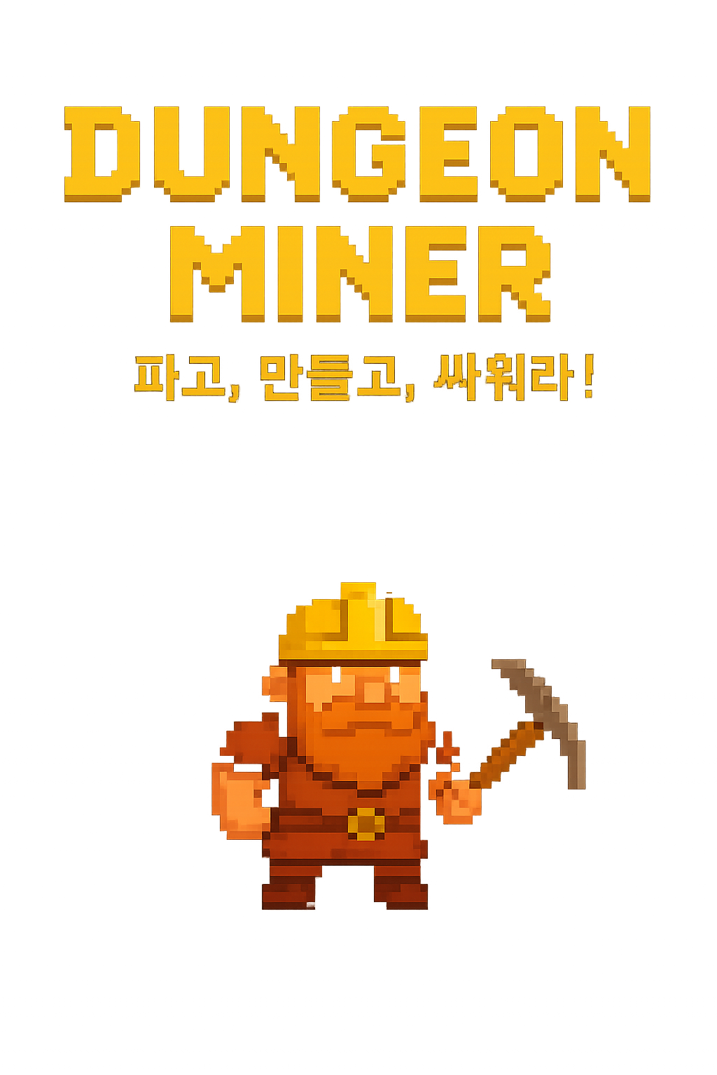
던전 마이너
2022180034 이형욱

Slide 2
개발일정
1주차 | 계획 | 캐릭터 좌우 움직임, 점프, 마을 배경 구현 | 100%
 | 결과 | 모두 구현
2주차 | 계획 | 던전, 광산 배경 구현 및 캐릭터 전투 시스템 구현 | 100%
 | 결과 | 던전, 광산, 배경 구현 완료, 전투 시스템 구현
3주차 | 계획 | 광산 스테이지 및 몬스터 충돌처리 구현 | 70%
 | 결과 | 광산 스테이지 구현, 몬스터 피격 충돌처리 구현
4주차 | 계획 | 광산 땅 파기 구현 | 40%
 | 결과 | 광산 블록 충돌 처리 y축 구현
5주차 | 계획 | 상점 시스템, 아이템 시스템 추가
 | 결과
6주차 | 계획 | 던전 스테이지 구현 및 보스 추가
 | 결과
7주차 | 계획 | UI 추가, 세부적인 요소 추가
 | 결과
8주차 | 계획 | 버그 수정, 세부요소 수정
 | 결과
9주차 | 계획 | 최종 마무리
 | 결과

Slide 3
